Slide 1
第六章 循环结构程序设计
许多问题都会遇到规律性的重复操作。例如，求和问题、求有一定规律的问题和一些迭代等问题都会用到循环结构。循环结构是结构化程序设计的基本结构之一，它与顺序结构、选择结构共同构成了作为各种复杂程序的基本构造单元。

Slide 2
  概述
    C语言中实现循环的主要语句：
      while 语句
      do ~ while 语句
      for 语句

Slide 3
while语句
一般形式：
执行流程：
    特点：先判断表达式，后执行循环体
while(表达式)
循环体语句；
while
假(0)
expr
真(非0)
循环体

Slide 4
    说明：
      循环体有可能一次也不执行
      循环体可为任意类型语句
      下列情况，退出while循环
        条件表达式不成立（为零）
        循环体内遇break,return,goto
      无限循环: while(1)
      循环体

Slide 5
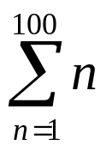
例 ：用while循环求
/*ch5_2.c*/
#include <stdio.h>
main()
{ int i,sum=0;
i=1;
while(i<=100)
{ sum=sum+i;
i++;
}
printf("%d",sum);
}
循环条件
循环初值
循环变量增值
循环体

Slide 6
例： 显示1~10的平方
/*ch5_21.c*/
#include <stdio.h>
main()
{ int i=1;
while(i<=10)
{ printf("%d*%d=%d\n",i,i,i*i);
i++;
}
}
运行结果：
1*1=1
2*2=4
3*3=9
4*4=16
5*5=25
6*6=36
7*7=49
8*8=64
9*9=81
10*10=100

Slide 7
do~while语句
一般形式：
执行流程：
do
循环体语句；
while(表达式);
do
循环体
while
真(非0)
expr
假(0)

Slide 8
    特点：先执行循环体，后判断表达式
    说明：
      至少执行一次循环体
      do~while可转化成while结构
循环体
While循环
假(0)
expr
真(非0)
循环体

Slide 9
例 用do~while循环求
/*ch5_3.c*/
#include <stdio.h>
main()
{ int i,sum=0;
i=1;
do
{ sum+=i;
i++;
}while(i<=100);
printf("%d",sum);
}

Slide 10
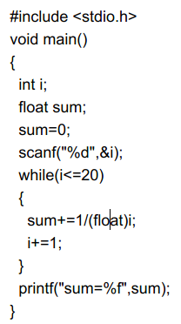
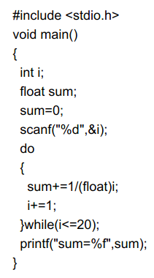
例 while和do~while比较

Slide 11
for语句
for语句是控制重复的指令，在表达式为真时，重复执行语句。
for语句是C语言中应用最频繁的语句，for循环语句，可以用于循环
次数已经确定的情况，也可以用在关于循环次数不确定的情况。可
以完全代替while以及do…while语句。
一般形式：
执行流程：
for
expr1
for([expr1] ;[ expr2] ;[ expr3])
循环体语句；
假(0)
expr2
真(非0)
循环体
expr3

Slide 12
for语句一般应用形式：
说明：
  for语句中expr1, expr2 ,expr3 类型任意，都可省略但分号；不可省
  无限循环: for(;;)
  for语句可以转换成while结构
for(循环变量赋初值；循环条件；循环变量增值)
{
循环体语句；
}
expr1;
while(expr2)
{
循环体语句；
expr3;
}

Slide 13
例 用for循环求
#include <stdio.h>
main()
{ int i,sum=0;
for(i=1;i<=100;i++)
sum+=i;
printf("%d",sum);
}

Slide 14
例：#include<stdio.h>
main( )
{ int i=0;
for(i=0;i<10;i++)
putchar(‘a’+i);
}
例：#include<stdio.h>
main( )
{ int i=0;
for(;i<10;i++)
putchar(‘a’+i);
}
运行结果：abcdefghij
例：#include<stdio.h>
main( )
{ int i=0;
for(;i<10;putchar(‘a’+i),i++)
;
}

Slide 15
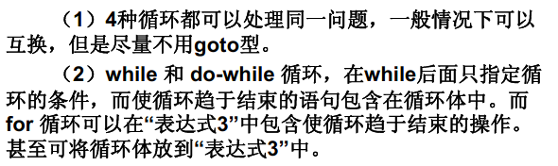
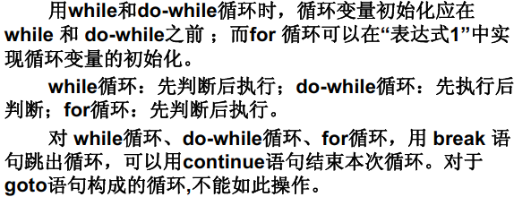
总结：
我们了解的循环结构程序设计的三种重要的语句结构，三种结
构形式不同，判断条件不同，在解决时也有差异。
比较：

Slide 16
  循环的嵌套
    三种循环可互相嵌套,层数不限
    外层循环可包含两个以上内循环,但不能相互交叉
    嵌套循环的执行流程
    嵌套循环的跳转
    禁止：
      从外层跳入内层
      跳入同层的另一循环
      向上跳转
外循环
(4) for( ; ;)
{ ……
do
{ ……
}while();
……
while()
{ ……
}
…...
}
内循环
(3) while()
{ ……
do
{ ……
}while( );
…….
}
内循环
(1) while()
{ ……
while()
{ ……
}
…...
}
(2) do
{ ……
do
{ ……
}while( );
…...
}while( );

Slide 17
例 循环嵌套，输出九九表
/*ch5_5.c*/
#include <stdio.h>
main()
{ int i,j;
for(i=1;i<10;i++)
printf("%4d",i);
printf("\n---------------------------------------\n");
for(i=1;i<10;i++)
for(j=1;j<10;j++)
printf((j==9)?"%4d\n":"%4d",i*j);
}
1
2
3
4
5
6
7
8
9
1
2
3
4
5
6
7
8
9
2
4
6
8
10
12
14
16
18
3
6
9
12
15
18
21
24
27
……………..
9
18
27
36
45
54
63
72
81

Slide 18
for(i=1;i<10;i++)
for(j=1;j<10;j++)
printf((j= =9)?"%4d\n":"%4d",i*j);
i=1
假(0)
i<10
真(非0)
j=1
外循环
j<10
假(0)
真(非0)
内循环
printf
if(j==9)printf("%4d\n",i*j);
else printf("%4d",i*j);
j++
i++

Slide 19
辅助控制语句
  break语句
    功能：在循环语句和switch语句中,终止并跳出循环体或开关体
    说明：
      break只能终止并跳出最近一层的结构
      break不能用于循环语句和switch语句之外的任何其它语句之中
while
do
假(0)
expr
真(非0)
……
break;
…...
……
break;
……
真(非0)
while
expr
假(0)

Slide 20
for
expr1
假(0)
expr2
switch
真(非0)
……
break;
…...
expr
case
const 1
const 2
const n
default
语句组1
break;
语句组2
break;
…...
语句组n
break;
语句组
break;
expr3

Slide 21
例 break举例：输出圆面积，面积大于100时停止
#define PI 3.14159
main()
{
int r;
float area;
for(r=1;r<=10;r++)
{ area=PI*r*r;
if(area>100)
break;
printf("r=%d,area=%.2f\n",r,area);
}
}

Slide 22
  continue语句
    功能：结束本次循环，跳过循环体中尚未执行的语句，进行下一次是否执行循环体的判断
    仅用于循环语句中
for
while
expr1
假(0)
do
假(0)
expr2
expr
真(非0)
真(非0)
……
continue;
…...
……
continue;
…...
……
continue;
……
真(非0)
while
expr
expr3
假(0)

Slide 23
例 求输入的十个整数中正数的个数及其平均值
/*ch5_12.c*/
#include <stdio.h>
main()
{ int i,num=0,a;
float sum=0;
for(i=0;i<10;i++)
{ scanf("%d",&a);
if(a<=0) continue;
num++;
sum+=a;
}
printf("%d plus integer's sum :%6.0f\n",num,sum);
printf("Mean value:%6.2f\n",sum/num);
}

Slide 24
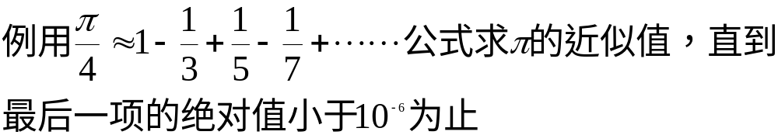
  程序举例
t=1,pi=0,n=1.0,s=1
当|t|≥1e-6
分子：1，-1，1，-1…
分母：1，3，5，7，...
pi=pi+t
n=n+2
s=-s
t=s/n
pi=pi*4
输出pi

